Slide 1
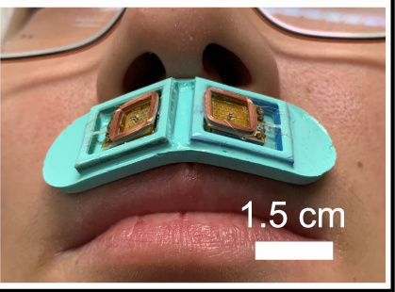
把香料和加热元件放在鼻子附近
含香材料（石蜡载体）
预先存入发生器
加热元件
收到指令后促进释放
温度调节
控制加热和冷却过程
图为上唇型实物；闻花演示使用同系列面罩型
Liu等，Nature Communications，2023，Fig.1d–e；照片裁剪，CC BY 4.0
06
Notes:
这是刚才那项研究的近鼻装置。左边是贴在上唇附近的版本，闻花演示用的是同系列的面罩版本。每个小发生器里预装含香材料，收到电信号后，加热元件让气味更容易释放出来。发生器离鼻子很近，使用者就能闻到。这套设计把香料和控制部件做进随身装置，再由无线指令调节。我们接着把它接回刚才的闻花动作。
讲述提示：
来源定位：
[
"P02 Fig.1d–e；Concepts and design principle；Methods/Operation"
]
[P02] Liu et al. Soft, miniaturized, wireless olfactory interface for virtual reality
https://www.nature.com/articles/s41467-023-37678-4
Concepts and design; Demonstrations; Figs. 1, 5; Supplementary Movie 3
Liu等，Nature Communications，2023，Fig.1d–e；照片裁剪，CC BY 4.0

Slide 2
花靠近鼻子，程序就发出释香指令
01
02
03
04
记录位置
判断靠近
控制发生器
闻到气味
追踪手和虚拟花
场景触发释香
加热预装材料
分子到达鼻子
一次闻花，由画面、动作和真实释香共同完成
依据Liu等，2023闻花演示绘制；流程图为教学示意
07
Notes:
沿着图从左往右看。VR系统先记录手和花的位置；花靠近鼻子，场景发出释香指令；发生器开始加热预存材料，气味进入鼻子附近的空气，再被人闻到。这样，眼睛看见的靠近动作和鼻子收到的刺激就能对应起来。程序控制的是这一串动作，而不是隔着屏幕把花香传过来。装置已经能完成这次演示，接下来还要让连续的嗅闻用起来更顺。
讲述提示：
来源定位：
[
"P02 Demonstrations; Fig.5b–d; Supplementary Movie3"
]
[P02] Liu et al. Soft, miniaturized, wireless olfactory interface for virtual reality
https://www.nature.com/articles/s41467-023-37678-4
Concepts and design; Demonstrations; Figs. 1, 5; Supplementary Movie 3
依据Liu等，2023闻花演示绘制；流程图为教学示意

Slide 3
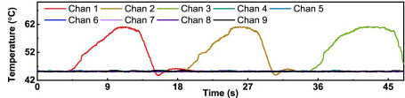
花移开以后，余味还要散去
发生器温度随时间变化（原图）
控制信号
可以停止加热
材料与空气
冷却、散味需要过程
原图测的是发生器温度；散味还取决于材料、气流和距离
Liu等，2023，Fig.5d，CC BY 4.0；温度曲线保持原图性质
08
Notes:
这张原图把刚才的动作和发生器温度联系起来。先认坐标：横向是时间，纵向是温度；加热时曲线上升，停止以后再逐渐回落。它说明发生器的状态有一个变化过程。空气里的气味分子也还需要散去，所以花从画面里移开，不会把鼻子附近的味道一起清空。连续闻不同气味时，就要同时照顾释放、气流、距离和残留。把这些配合好，装置才更适合反复嗅闻。下一项研究就把“拿近、闻一下、再判断”做成了一个具体任务。
讲述提示：
来源定位：
[
"P02 Fig.5d原温度曲线；Electrical performance；Demonstrations末段的残留与频繁切味限制"
]
[P02] Liu et al. Soft, miniaturized, wireless olfactory interface for virtual reality
https://www.nature.com/articles/s41467-023-37678-4
Concepts and design; Demonstrations; Figs. 1, 5; Supplementary Movie 3
Liu等，2023，Fig.5d，CC BY 4.0；温度曲线保持原图性质

